Slide 1

Introduction to HTML5

Slide 2
History of HTML
1991
HTML Pertama kali dirilis
1995
HTML 2.0
1997
HTML 3.2
1999
HTML 4.01
2000
XHTML 1.0
2002 -2009
XHTML 2.0
2012
HTML5

Slide 3
What is HTML5?
HTML5 adalah versi paling terbaru dari HTML, yang sudah didukung pula oleh pengembang browser.
Menggabungkan semua feature yang dimiliki oleh HTML dan XHTML.
Terdapat beberapa tambahan feature baru untuk pengembang web.

Slide 4
Goals of HTML5
Mendukung semua web yang sudah ada. Dengan HTML 5 tidak perlu merevisi kembali website yang sudah ada.
Mengurangi kebutuhan pihak ketiga (plugin) untuk menampilkan konten web.
Improvisasi ke semantic definition (maksud dan tujuan) dari elemen-elemen halaman.
Membuat proses render konten web menjadi lebih mandiri dan fleksibel di perangkat apa saja.

Slide 5
New Elements in HTML5
<article>
<aside>
<audio>
<canvas>
<datalist>
<figure>
<figcaption>
<footer>
<header>
<hgroup>
<mark>
<nav>
<progress>
<section>
<source>
<svg>
<time>
<video>

Slide 6
Other New Features in HTML5
Support audio dan video tanpa plugin
Menambahkan control dan atribut pada form
Support menggunakan Canvas langsung pada web
Fungsi drag and drop
Support untuk CSS3 (versi terbaru dari CSS)
Lebih banyak advanced features untuk web developers, seperti data storage dan offline applications.

Slide 7
First Look at HTML5
Masih ingat dengan pendeklarasian DOCTYPE pada XHTML?
<!DOCTYPE html PUBLIC "-//W3C//DTD XHTML 1.0 Transitional//EN"
"http://www.w3.org/TR/xhtml1/DTD/xhtml1-transitional.dtd">
Pada HTML5, pendeklarasian DOCTYPE lebih simpel dari sebelumnya:
<!DOCTYPE html>
Hanya 15 karakter!

Slide 8
The <html> Element
Ini adalah <html> element pada XHTML:
<html xmlns="http://www.w3.org/1999/xhtml" xml:lang="en" lang="en">
Dan lagi-lagi, pada HTML5 lebih simple:
<html lang="en">
Setiap masing-masing bahasa memiliki kode yang terdiri dari 2 (dua) huruf seperti. Spanish = "es", French = "fr", German = "de", Chinese = "zh", Arabic = "ar“, Bahasa = ‘id’.

Slide 9
The <head> Section
Ini adalah <head> dari model XHTML :
<head>
<meta http-equiv="Content-type" content="text/html; charset=UTF-8" />
<title>XHTML</title>
<link rel="stylesheet" type="text/css" href="style.css" />
</head>
Sedangkan pada versi HTML5 :
<head>
<meta charset="utf-8">
<title>HTML5</title>
<link rel="stylesheet" href="style.css">
</head>
Notice the simplified character set declaration, the shorter CSS stylesheet link text, and the removal of the trailing slashes for these two lines.

Slide 10
Basic HTML5 Web Page
Mari kita lihat seperti apa jika kita buat sebuah halaman web dengan menggunakan HTML5
<!DOCTYPE html>
<html lang="en">
<head>
<meta charset="utf-8">
<title>HTML 5</title>
<link rel="stylesheet" href="style.css">
</head>
<body>
<p>ini adalah paragraph dari HTML5!</p>
</body>
</html>
Let's open this page in a web browser to see how it looks…

Slide 11
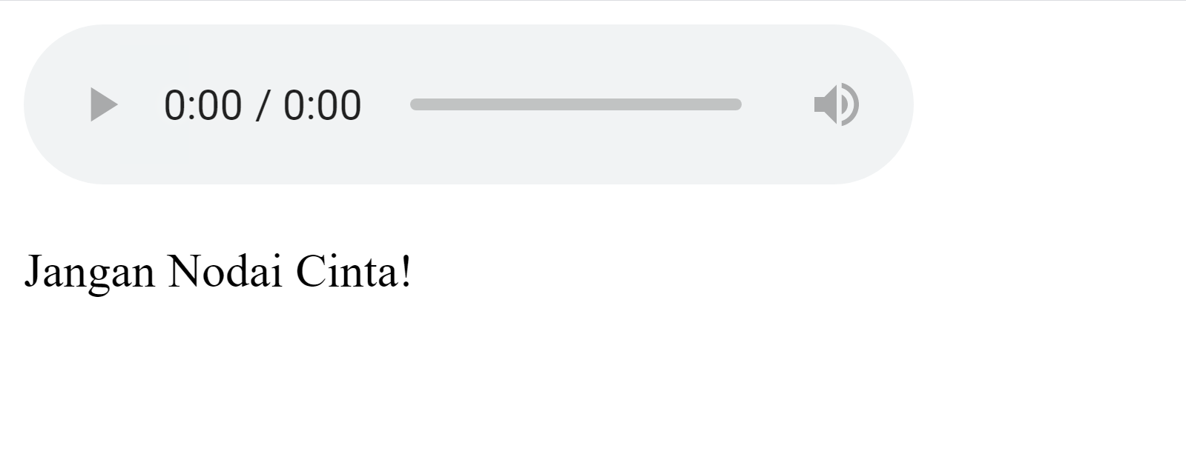
Hasil dari HTML 5

Slide 12




Buy me a coffee?

Slide 13
Спасибо
Hatur nuhun

